Slide 1
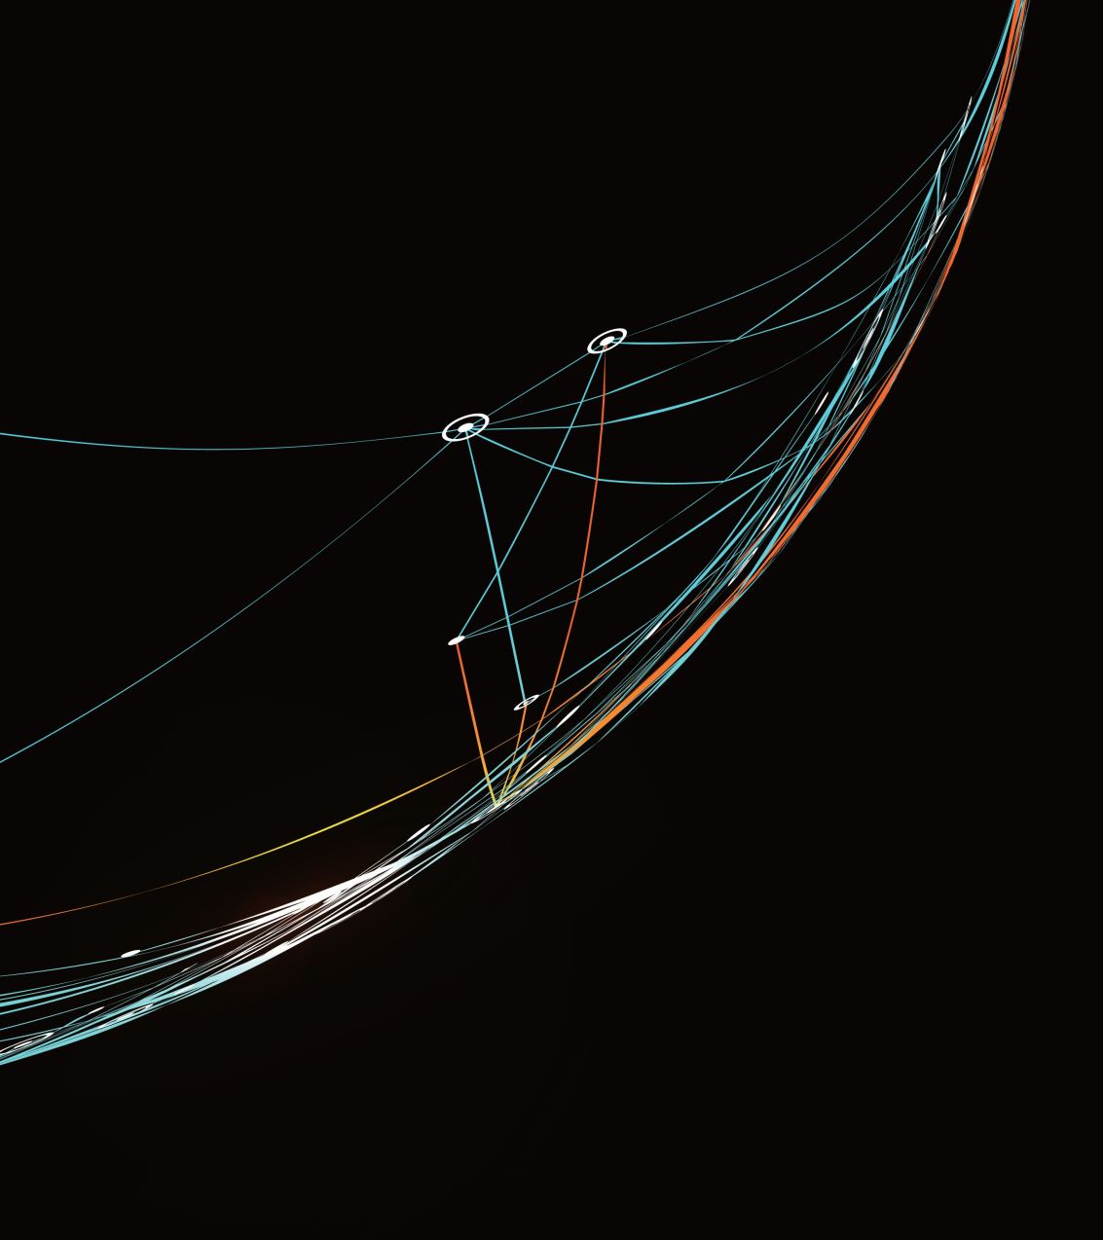
M - Games
IT2A – Matěj Kulheim

Slide 2
Úvod
Domovská stránka
Kontakt fórum
Dvě hry

Slide 3
Jaký byl cíl
Vytvořit pár miniher v JS
Naučit se základ databáze
Zaměřit se na lepší vizuál
Responzivita stránek

Slide 4
Co jsem se naučil
Jednoduché hry v JS
Databáze v php / mySQL
Lépe využít CSS

Slide 5
Jak by šla práce dále rozšířit
Udělat tabulku se skórem
Možnost upravit si barvy

Slide 6
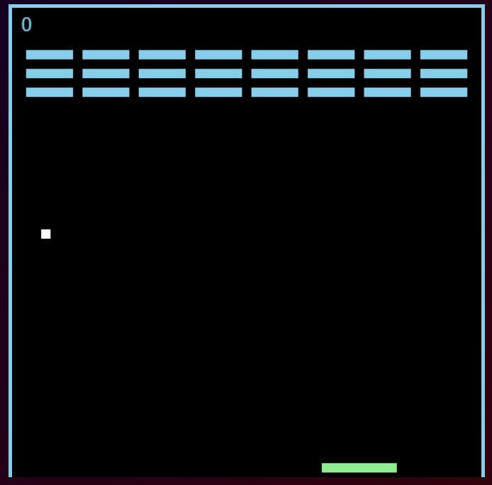
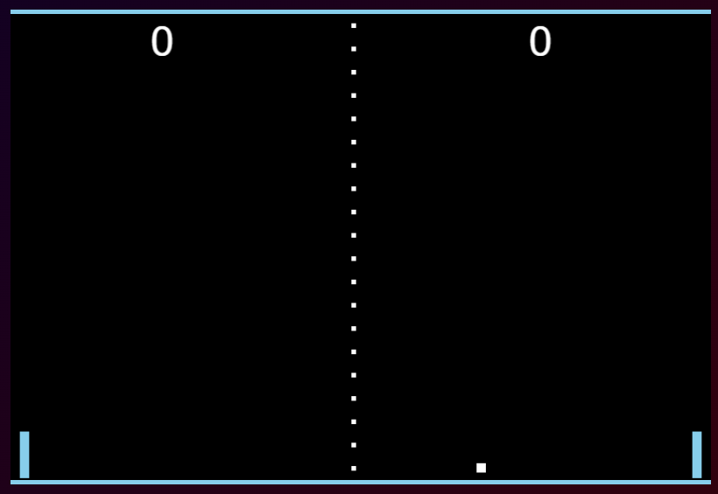
Dvě hry
PONG BREAKOUT

Slide 7
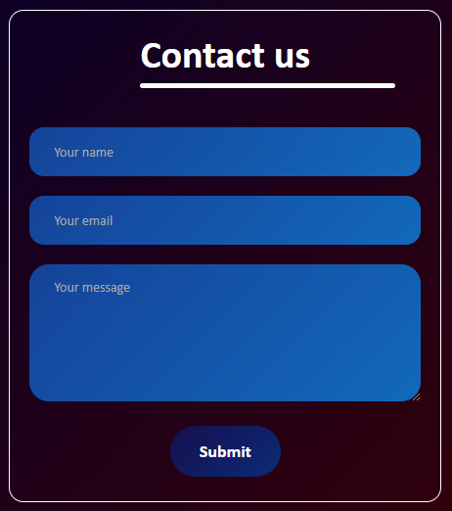
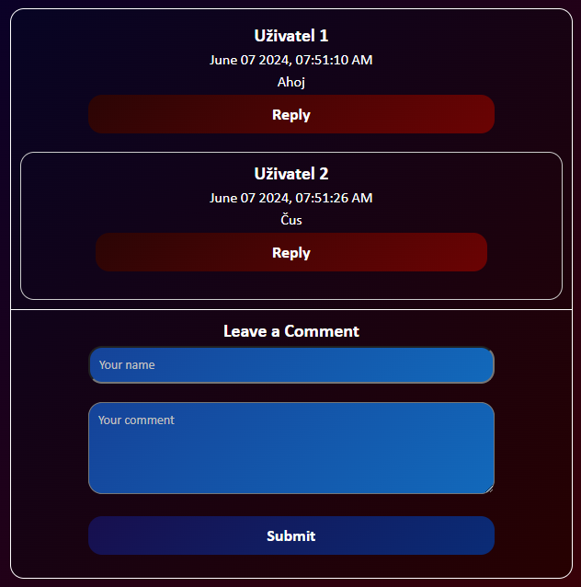
Kontakt a Fórum

Slide 8
URL adresa stránky
http://swa-mgames.rf.gd/?i=1

